Slide 1
Door Tracked Augmented Reality
David Kron & Mato Ilic

Slide 2
Das Projekt
Augmented Reality App
Erkennung von Türen
Perspektivisches Rendern von Objekten (3D-Modell)
Lauffähig auf verschiedenen Plattformen
Grundlage für weitere Projekte

Slide 3
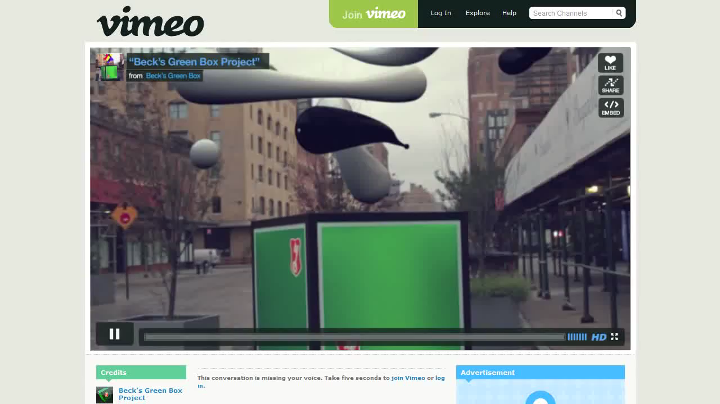
Augmented Reality

Slide 4
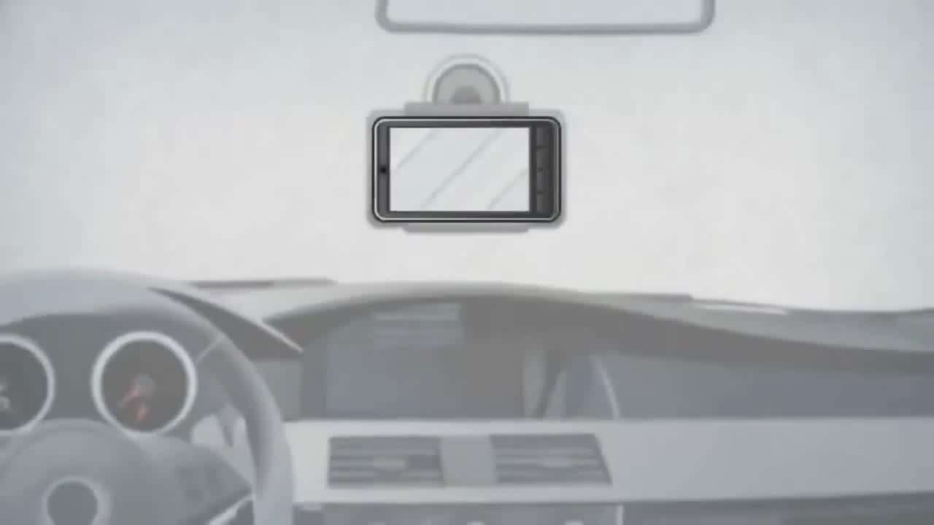
Einsatz | Navigation

Slide 5

Einsatz | Medizin

Slide 6









Technologien

Slide 7
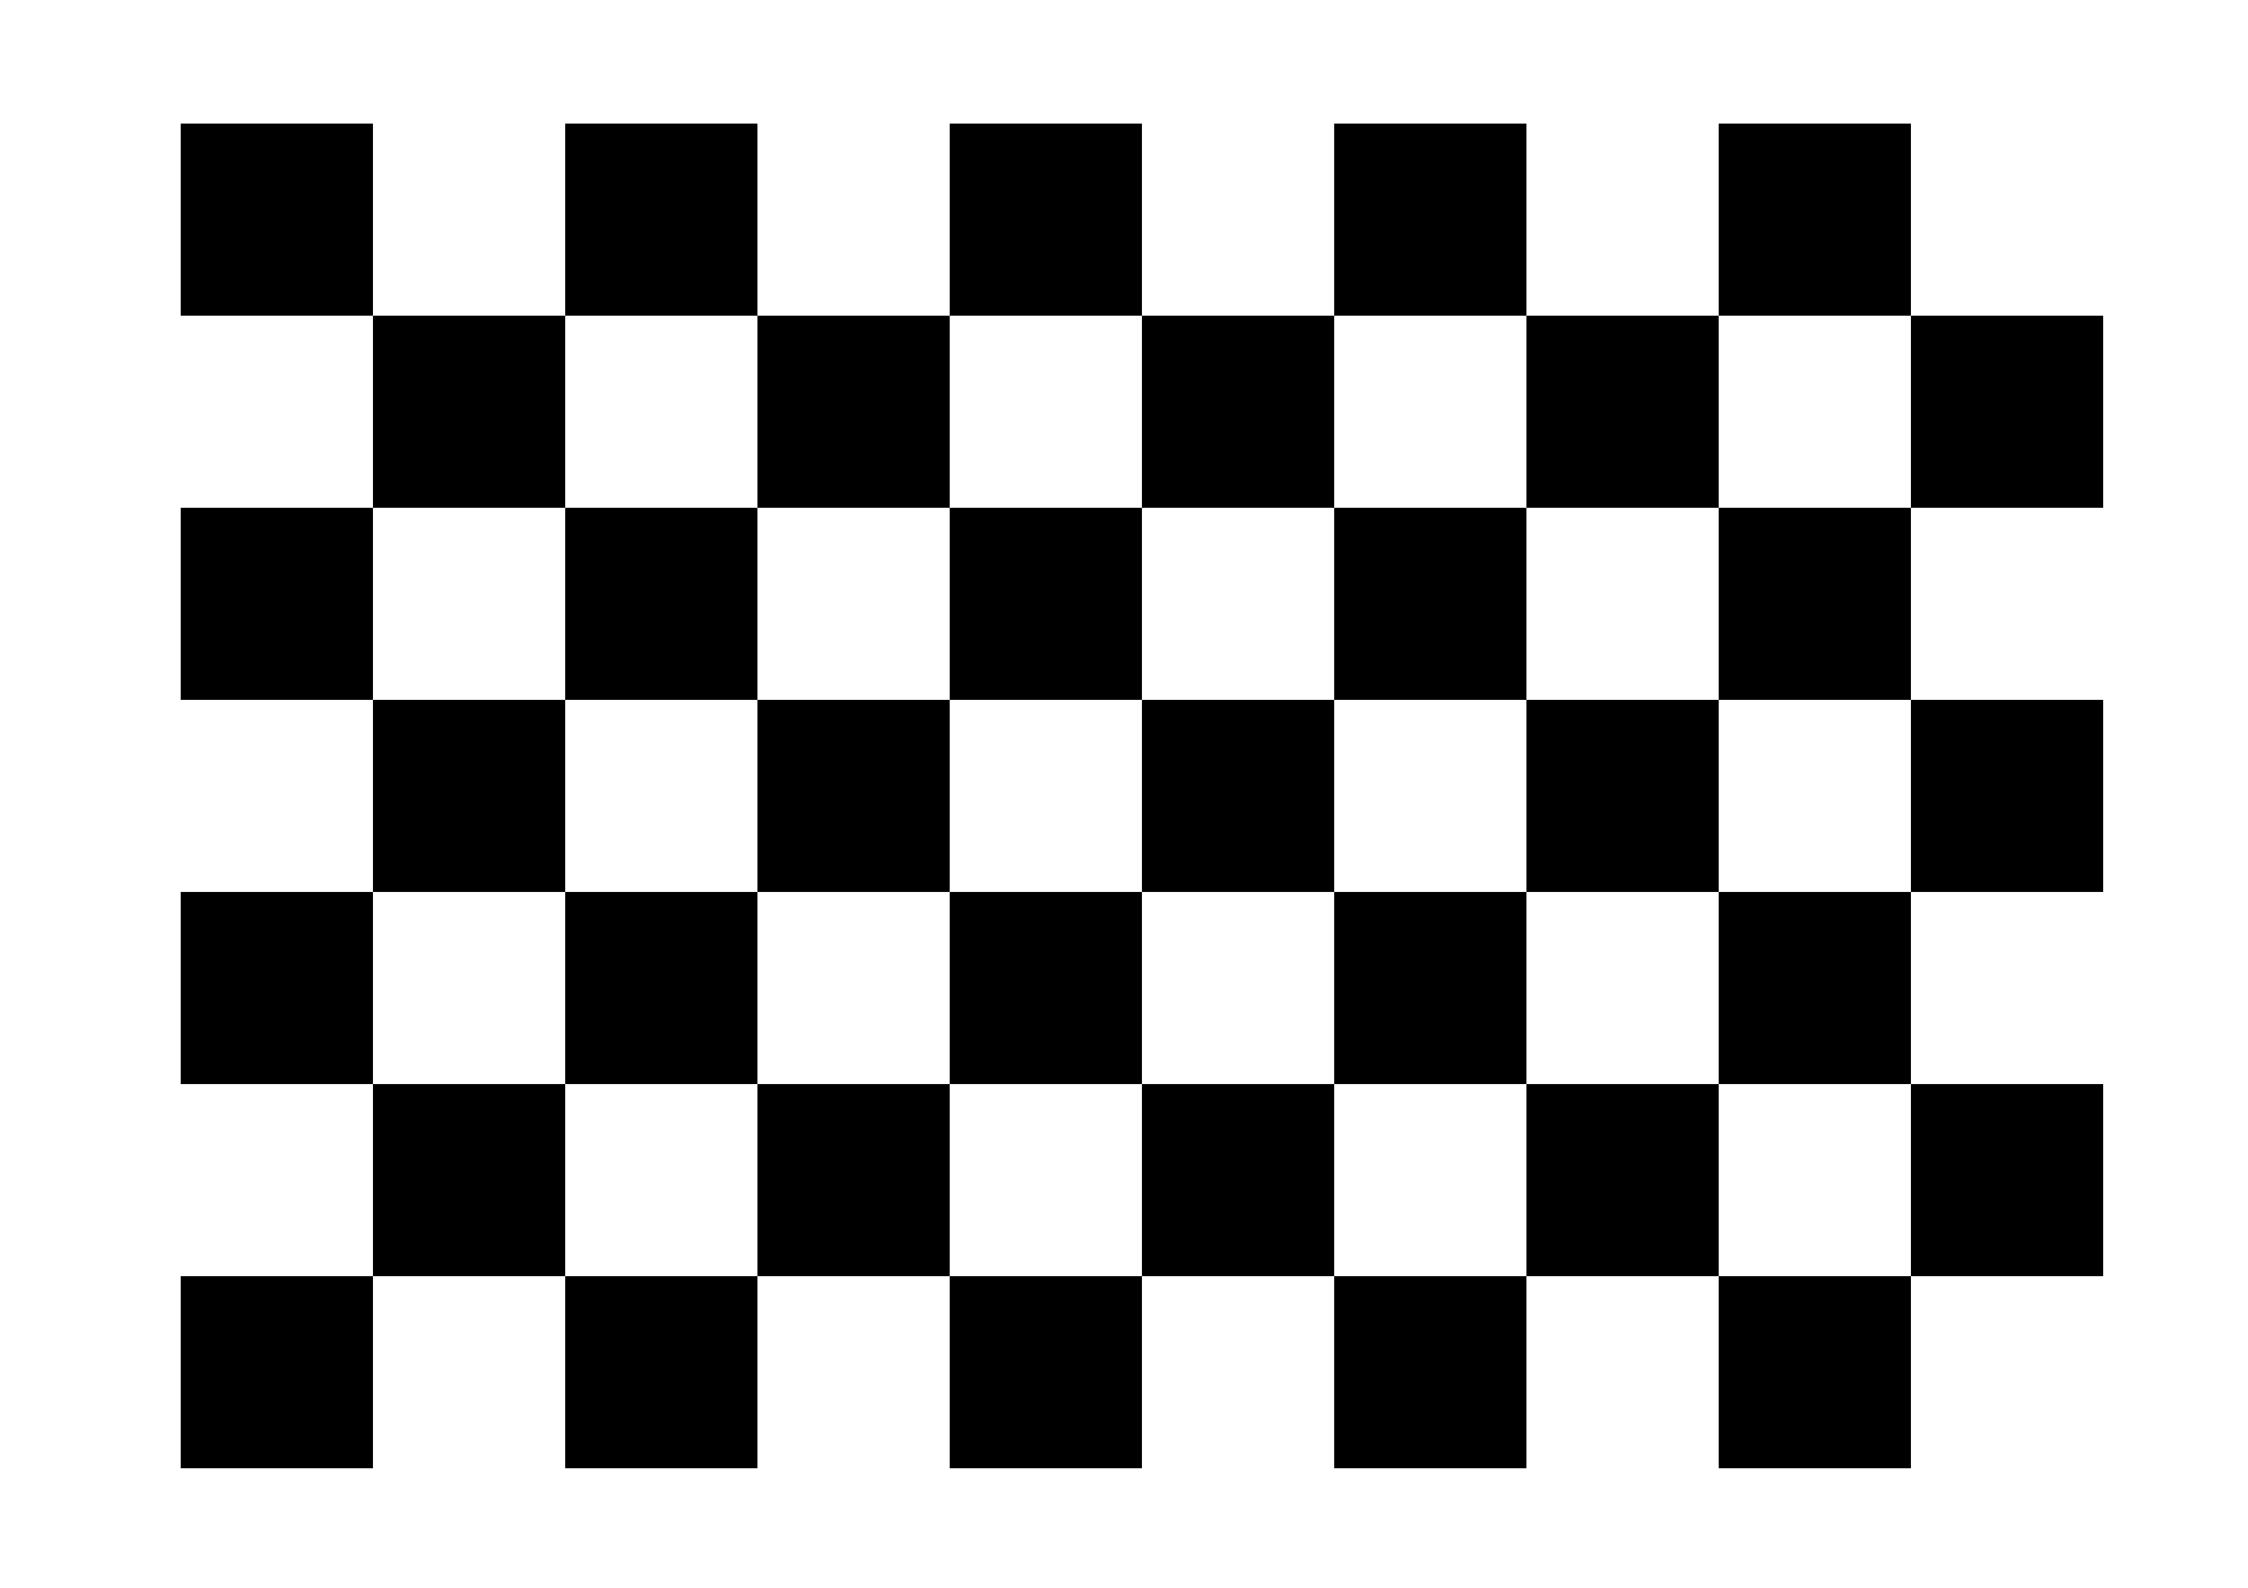
Funktionsweise | Kalibrierung

Slide 8
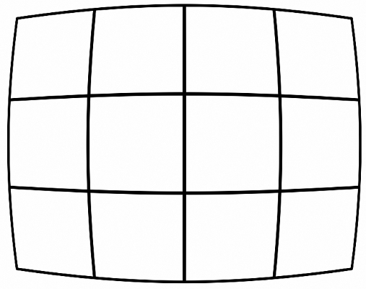
Funktionsweise | Kalibrierung

Slide 9
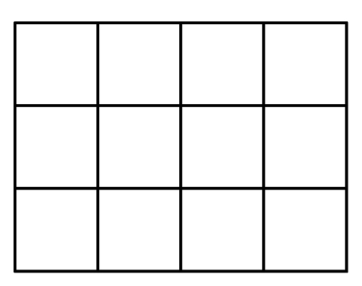
Funktionsweise | Kalibrierung

Slide 10
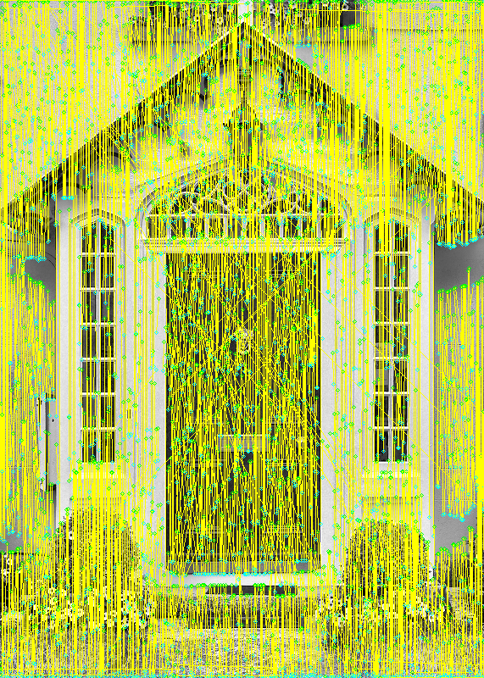
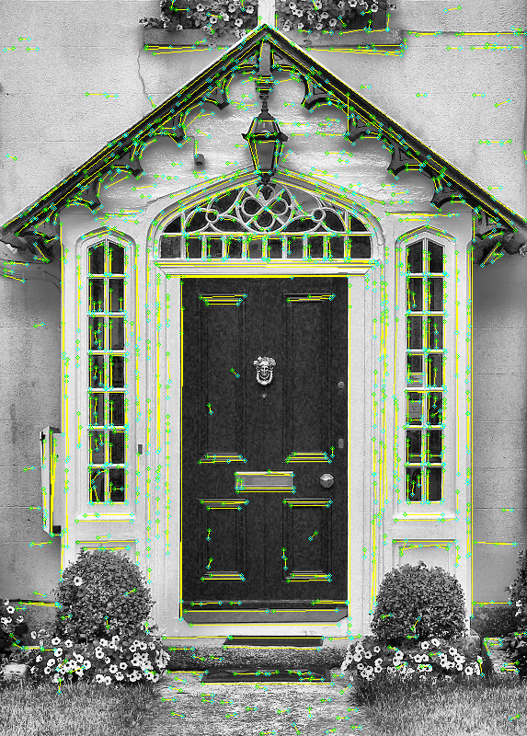
Funktionsweise | Kanten suchen

Slide 11
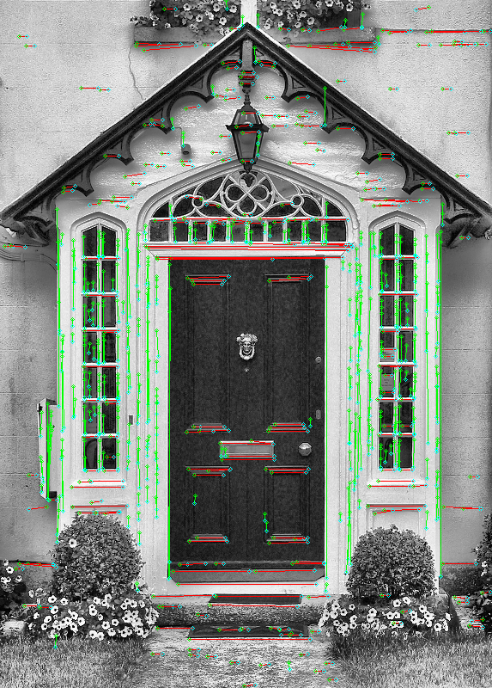

Funktionsweise | Kanten optimieren

Slide 12
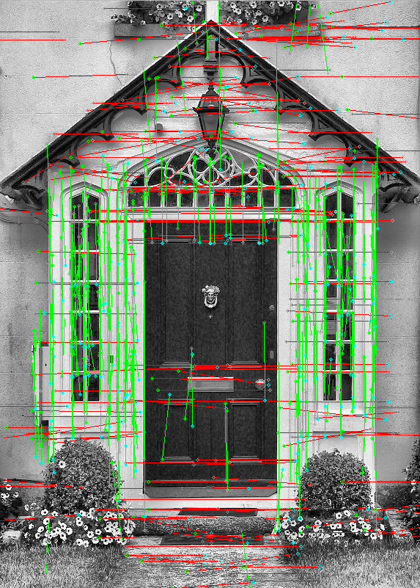
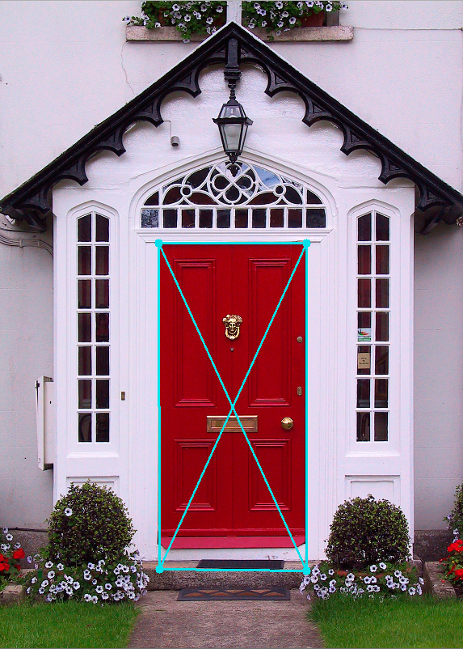
Funktionsweise | Türe finden

Slide 13
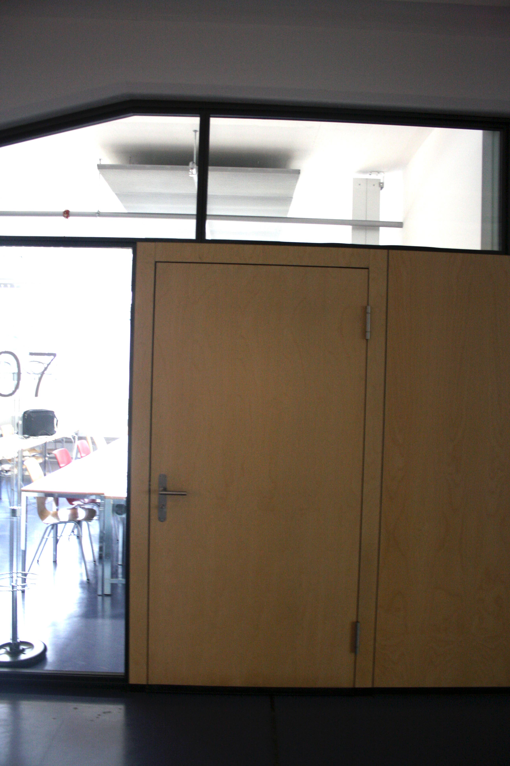
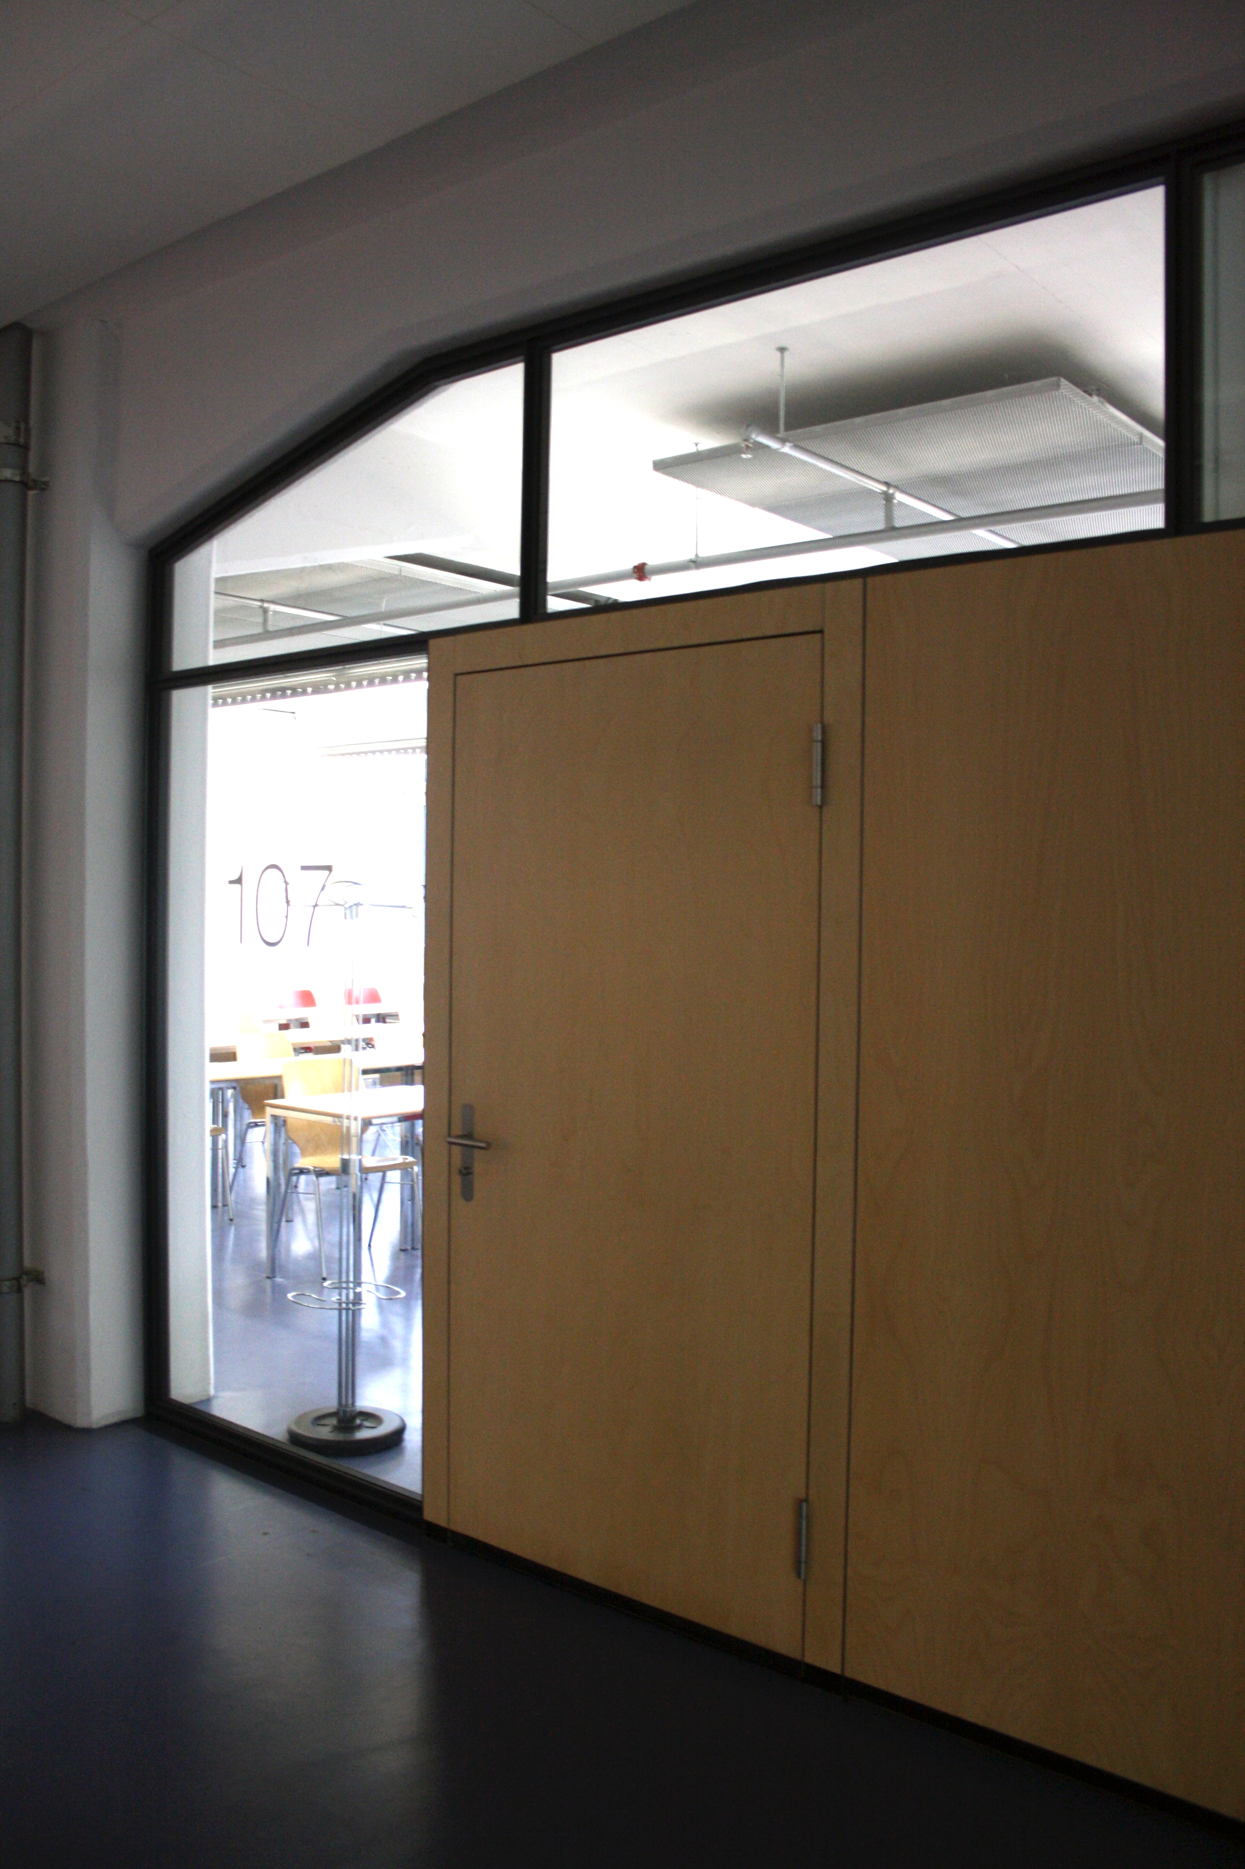
Funktionsweise | Perspektive bestimmen

Slide 14
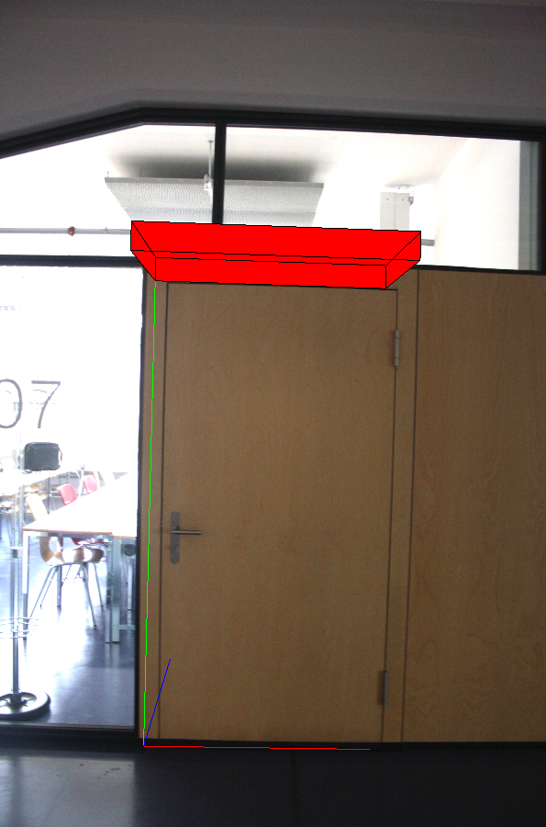
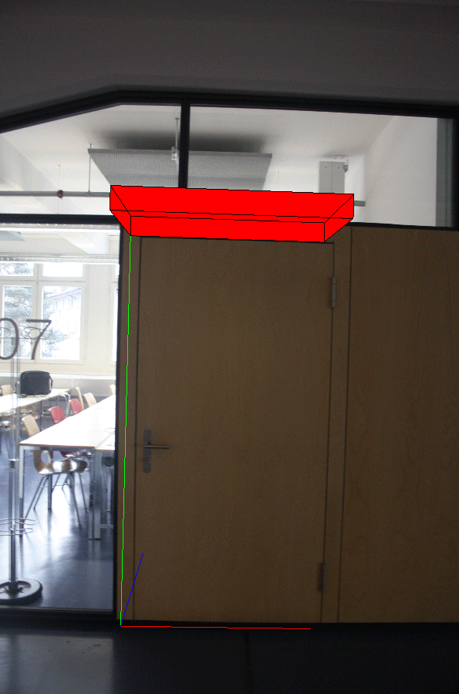
Ergebnis

Slide 15

Ergebnis

Slide 16

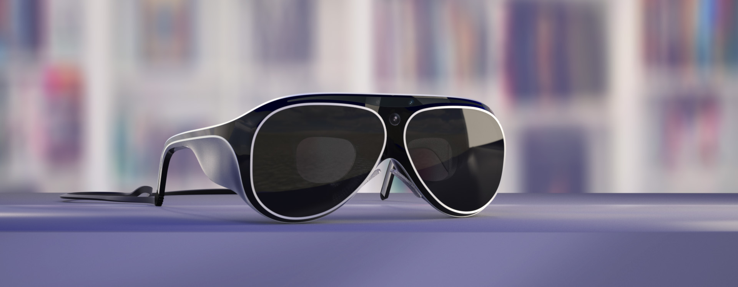
Ausblick
Google Glass google.com/glass
Mute Spaceglasses spaceglasses.com

Slide 17
Ende!
?
Vielen Dank fürs zuhören

